Slide 1

КАФЕДРА АВІАЦІЙНОЇ АНГЛІЙСЬКОЇ МОВИ

Slide 2
Кафедра ААМ створена у відповідь на підвищення міжнародних та національних вимог до мовної підготовки майбутніх фахівців авіаційної галузі та орієнтована на здобуття ними відповідних рівнів володіння англійською мовою.
Кафедру очолює доктор педагогічних наук, професор Пазюра Наталія Валентинівна.

Slide 3
Міжнародні вимоги володіння англійською мовою
Для інженерних спеціальностей
Для авіадиспетчерів
Рівень В2
Шкала Ради Європи
Робочий рівень 4
Шкала ІКАО

Slide 4
На кафедрі використовуються сучасні підручники з англійської для спеціальних цілей
Для диспетчерів
Для інженерів
Для інженерів

Slide 5
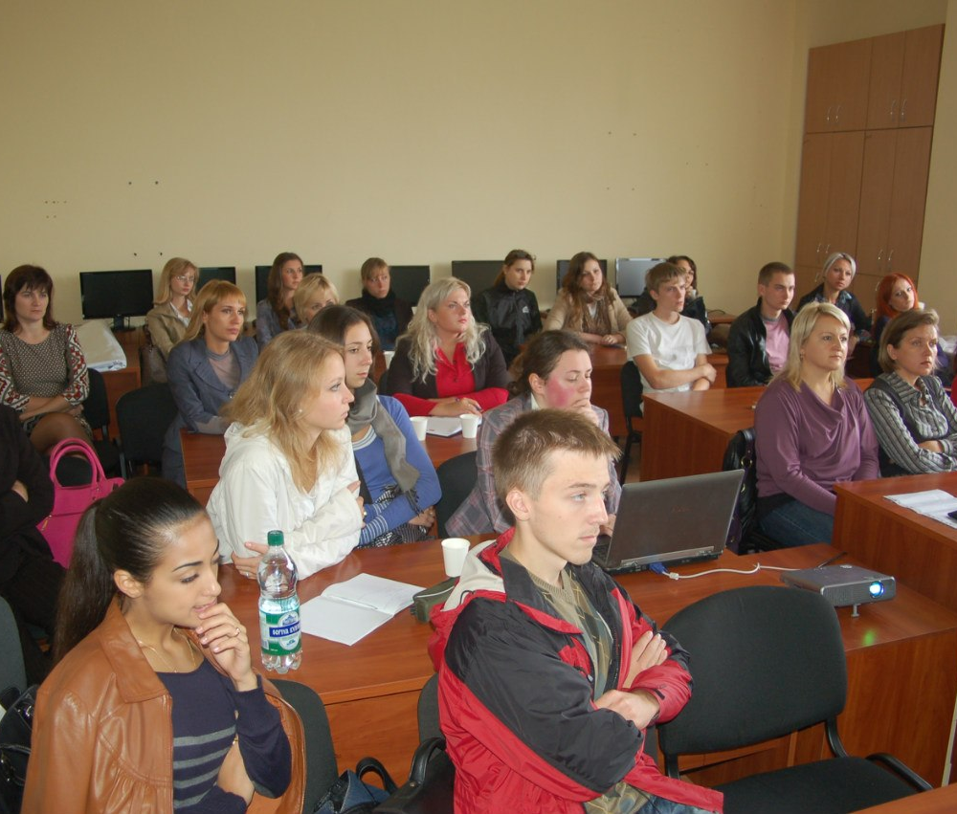
На базі кафедри ААМ кожного року проводяться секції науково-практичних конференцій.
Секції присвячені особливостям вивчання та використання англійської мови відповідно до міжнародних вимог в контексті професійної підготовки авіаційних фахівців.

Slide 6
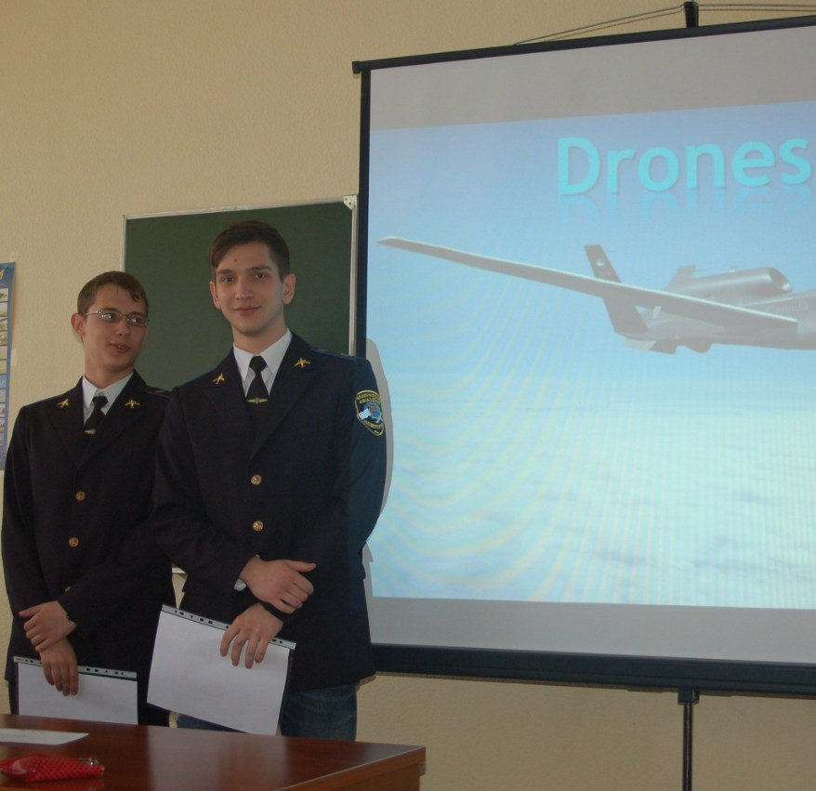
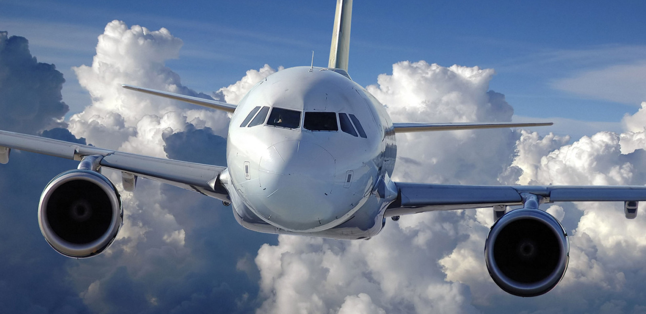
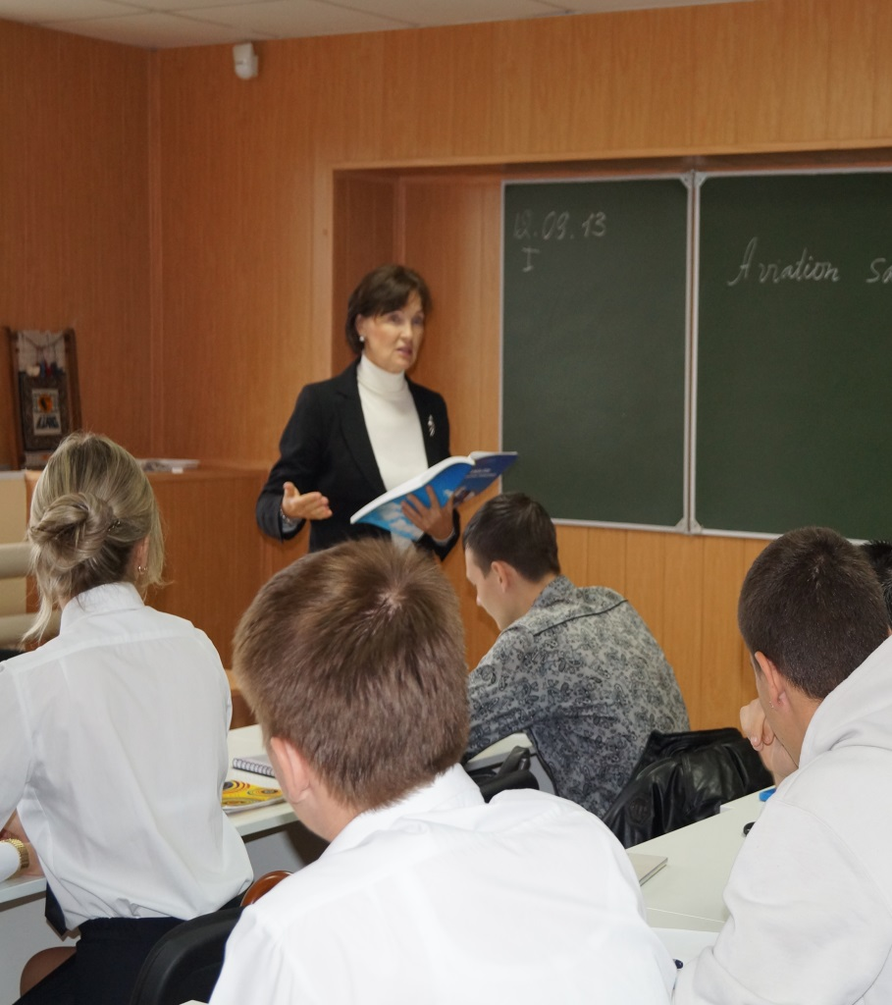
English
is
your future!

